Slide 1
신도시의 성공적인
병·의원 개원을 위한 입지분석 서비스
결과보고서
권 현 준
GIT : https://github.com/HyunJun-Kwon/IPAD-1.git
URL : http://3.137.198.59:8181/IPAD/
2024 - 03 - 27

Slide 2
목 차 Content
프로젝트 기획서
UML
Use Case Diagram
Class Diagram
Sequence Diagram
개발 환경 및 사용 기술
개발 스케줄표
Project Ⅰ
Project Ⅱ
Project Ⅲ
ER Diagram
Software Architecture
주요 서비스 기능 및 소스코드
향후 개발 계획
요구사항 정의서
프로젝트 수행 소감
화면설계서

Slide 3
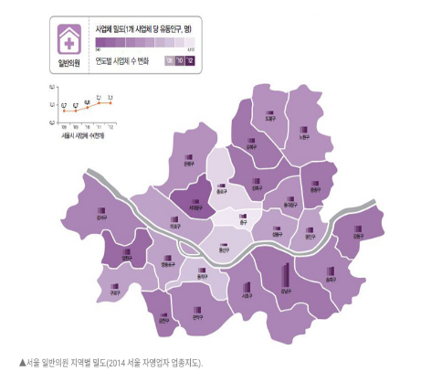
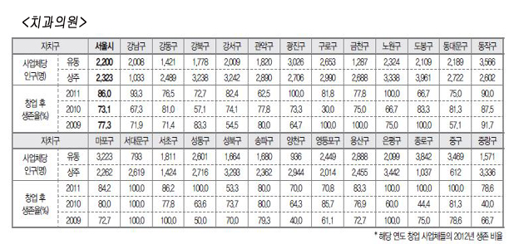
프로젝트 기획 의도
치과 3년 생존율 77 . 3 % 개업 3년안에 20 % 이상 폐업
2013년 이후 개업률 > 폐업률 치과의원 경쟁 심화
개원 전 입지 분석의 필요성 증대
출처 : 치의신보 / 최상관 /https://www.dailydental.co.kr/news/article.html?no=122485

Slide 4
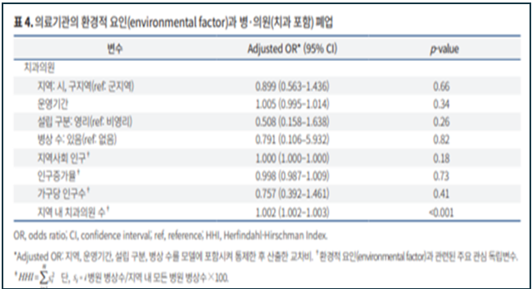
프로젝트 기획 의도
수도권 치과 개원의 경기도 역전 현상
과포화의 서울보다 인구 유입이 많은 신도시 위주의 개원 필요
출처 : 치의신보 / 최상관 /https://www.dailydental.co.kr/news/article.html?no=121053
의료 기관 폐업의 환경적 요인 과 입지 지역 분석
신규 개원 치과의원의 성공적인 개원
출처 : 치의신보 / 최상관 /https://www.dailydental.co.kr/news/article.html?no=122485

Slide 5


프로젝트 개발 목표
매출 및 환자 수 예측
매출 및 환자 수 예측
“ 서울시 치과의원 빅데이터 분석 “
“ 개원 후보지의 순이익 정보 제공 “
서울시 동별 치과의원 매출, 인구, 연령별 인구, 유동 인구,
상주 인구, 세대 수, 아파트 매매가격, 월 평균 소득, 치과의원 수, 버스 정류장 수, 지하철 역 수 분석
개원 후보지의 월 예상 매출치를 기반으로 고정비를 제외한
월 예상 순이익 정보 제공

Slide 6

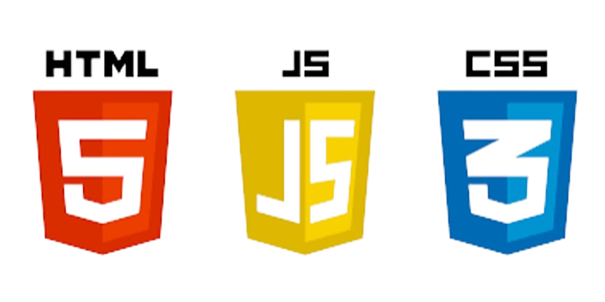













사용 기술 목록표
사용언어
DB
[JAVA] (11.0.9)
[HTML5]
[Javascript]
(1.5)
[CSS3]
[R Studio]
(4.3.2)
[Oracle 11g]
개발환경
[eclipse] (2019. 09)
[Visual Studio] Code] (1. 86. 0)
[Spring Framework] (4. 3. 9)
[MyBatis] (3. 4. 3)
[Amazon Web Service EC2] (ubuntu)
[React] (18.2.0)
[Docker] (24. 0. 5)
개발환경
WAS 서버
[Bootstrap] (5.3.2)
[JSP 2.3]
[Spring Boot] (4.22.0)
3.1.10
[Apache Tomcat]
(9. 0. 84)

Slide 7
사용 기술 경험
JAVA
HTML/CSS
React
R Studio
Java 11. 0 .9 기반
미니 프로젝트 진행
주소록 관리 시스템 (입력, 출력, 검색, 삭제, 수정)
상속 인터페이스
컬렉션 프레임워크 (List, Set, Hash)
공공 API 데이터를 객체 저장
프로젝트 – 매출분석 페이지 UI 작성 및 style 추가, 일부 항목 반응형으로 제작 (media- query 사용)
Form 태그를 사용하여 서버에 데이터 전달
React의 컴포넌트 생성 방법 중 react 16v ersion 이후로 사용되는 function component로 프로젝트 구성 연습
컴포넌트 기반 아키텍처를 지원하여 가독성이 뛰어나고 Injection Attack을 방어하고 용이한 jsx로 프로젝트 구성
Component와 Props 개념 학습 및 예제 실습
리액트의 내부 상태를 나타내는 객체인 State와 function component에서 사용하는 동일한 개념인 hooks 학습 및 예제 실습
데이터 분석 과정 학습
변수와 벡터 / 매트릭스와 데이터프레임 개념 학습 및 실습
단일변수 자료와 다중변수 자료의 탐색 실습
트리맵, 버블차트, 모자이크 플롯, ggplot, 히스토그램을 통한 데이터 시각화 실습
구글맵을 활용한 데이터 시각화 실습
Javascript
프로젝트 – kakao map API를 이용하여 지도 생성
프로젝트 – 지도의 지역 표시 오버레이 생성, 선택 지역의 지역 정보를 비동기적으로 업데이트하면서 동적으로 표시(Jquery 라이브러리 ajax 사용)
프로젝트 - HTML의 Form Tag 의 submit의 실행 여부 결정 코드 작성
Chart. js 를 사용하여 그래프 생성
Bootstrap
프로젝트 – 매출분석 페이지 반응형으로 제작
프로젝트 – 매출분석 결과 페이지 모달(Modal) 제작
프로젝트 – 화면 요소 효과 삽입(Boxshadow, col-form-label)

Slide 8
사용 기술 경험
JSP
Servlet
Database
Spring Framework
MVC 패턴 Ⅱ를 기반으로 한 신도시 매출 분석 서비스 웹사이트 개발
Expression Language를 사용하여 css 파일의 웹 애플리케이션 경로 설정
Expression Language를 사용하여 이미지 파일의 웹 애플리케이션 경로 설정
MVC 패턴 Ⅱ의 FrontController와 기능별 Controller 설계
DB와의 연결을 위한 DTO, DAO 작성
사용자의 입력에 따라 각각의 서비스 제공을 위한 Service 작성
GSON 라이브러리를 사용하여 JSON data Control
관계 데이터 모델의 개념 학습
무결성 제약 조건 학습
데이터 조작어, 데이터 정의어 학습 및 예제 실습
프로젝트 – 지도의 Custom Overlay 생성을 위한 좌표, 지역 매출 분석을 위한 지역 정보 테이블 관리 및 지역 예상 매출액 산정을 위한 SQL문 처리
프로젝트 – 지역 별 연차 별 간호사 임금 데이터 테이블 생성 및 데이터 삽입, 지역 별 유동인구 테이블 생성 및 파일 데이터 import
Bean과 IoC container의 개념 이해
XML을 이용한 Spring DI 예제 실습
Annotation을 이용한 Spring DI 예제 실습 ( component – scan)
XML을 이용한 Spring AOP 예제 실습
Annotation을 이용한 Spring AOP 예제 실습
Spring JDBC 설정 ( 의존성 추가, Oracle DB JDBC 드라이버 클래스 의존성 추가)
Spring JDBC EMPLOYEE 테이블 관리 예제 실습
XML과 Annotation을 이용한 Spring JDBC 트랜잭션 설정
프로젝트 – Spring project에 필요한 라이브러리를 Maven을 사용하여 pom.xml에 의존성 주입
프로젝트 - application-config.xml 파일에 Oracle DB 접속 정보를 jdbc.properties 파일에서 관리하도록하고 Apache commons DBCP를 사용하여 connection pooling 구성
프로젝트 – 프로젝트 component들을 자동스캔하기 위하여 component-scan 설정
프로젝트 – dao(interface repository, xml), model(VO), service(interface service, service) 구성
MyBatis
application–config.xml에서 SQL매핑을 하기 위한 SqlSessionFactoryBean 설정
Application-config.xml 에 프로젝트의 컴포넌트를 자동스캔하기 위하여 mybatis-spring:scan을 설정
XML로 작성된 MyBatis 매퍼 파일 설정
resultMap을 사용하여 SQL 결과를 자바 객체에 매핑
Select 쿼리를 사용하여 데이터베이스로부터 데이터를 조회 및 각각의 쿼리에 매개변수(parameterType)과 결과 타입(resultType or resultMap) 지정

Slide 9
사용 기술 경험
AWS EC2
Linux(Ubuntu)
Data Structure
Spring Boot
AWS EC2 OS ubuntu를 사용하여 putty를 통해 편집
관리자 모드 (sudo)를 통해 tomcat 설치 및 파일질라 ftp 를 연결하여 프로젝트 war파일을 전송
Docker를 설치하고 설치한 docker의 container에 oracle-xe 설치
War파일로 expor한 스프링 프로젝트에 jdbc.properties와 application-config.xml의 jdbc.url을 docker의 주소로 변경
Oracle DB에서 꺼낸 dmp 파일과 log파일을 파일질라를 통해 전송 후 복사
이후 docker의 containe의 oracl에 user를 create 후 dmp파일과 log파일로 DB 복사
OS timezone과 DB timezone을 일치하게 설정
Oracle VM VirtualBox를 사용하여 가상 환경을 구축할 때 Linux 기반의 운영체제인 Ubuntu를 사용
Ubuntu에서 기본적인 linux 커맨드 학습 (디렉토리, 파일 관련 커맨드, 권한 부여 커맨드 등)
Ubuntu에서 tomcat9을 설치하고 docker의 conatiner에 images를 사용하여 oracle-xe-11g 설치
프로젝트 파일( . war)을 tomcat9의 webapps 아래 filezilla를 활용하여 전송 후 권한 부여 (tomcat9 자동 합축해제 후 실행)
Linux 환경에서 project 실행
배열 (Array) 선언 및 초기화, 배열의 인덱스를 사용하여 요소에 접근 예제 실습
연결 리스트 (Linked List) 중 단일 연결 리스트(Single Linked List), 이중 연결 리스트(Doubly Linked List), 환형 연결 리스트(Circular Linked List) 예제 실습
스택 (Stack)은 선입선출(FIFO) 원칙에 따라 enqueuer, dequeuer 예제 실습
트리 (Tree) 중 이진 트리 (Binary Tree) 전위 순회(preorder), 중위 순회(inorder), 후위 순회(postorder) 예제 실습
Spring Boot의 기본적인 프로젝트 구조 학습
Thymeleaf를 dependency 에 추가하여 Thymeleaf 문법 사용 학습 및 예제 실습
Market place에서 tool을 설치하고 dependency를 추가하여 Jsp 사용 및 학습
Form을 사용하여 데이터 주고 받기 학습 및 예제 실습
Annotation을 이용하여 getter/setter, equals, toString, hashcode를 자동을 만들어주는 Lombok 1.18.32를 설치하여 학습 이 중 getter/sette를 자동으로 만들어주는 @data Annotation를 사용하는 예제 실습
JdbcTemplate을 이용하여 Oracle DB와 연결하고 데이터를 주고 받는 학습 및 예제 실습
Spring Security 기초 중 URL Pattern에 따라 login Security를 적용하는 학습 및 예제 실습
Spring Security의 에러 메시지의 내용에 따라 한글로 출력되도록 변경하는 Security Status Check 코드 학습 및 실습
Docker
Docker의 container image를 활용하여 Oracle-xe-11g 설치 후 tomcat9의 요청에 따라 DB의 정보를 주고 받을 수 있게 설정(port 8080:8080 1521:1521 설정)

Slide 10
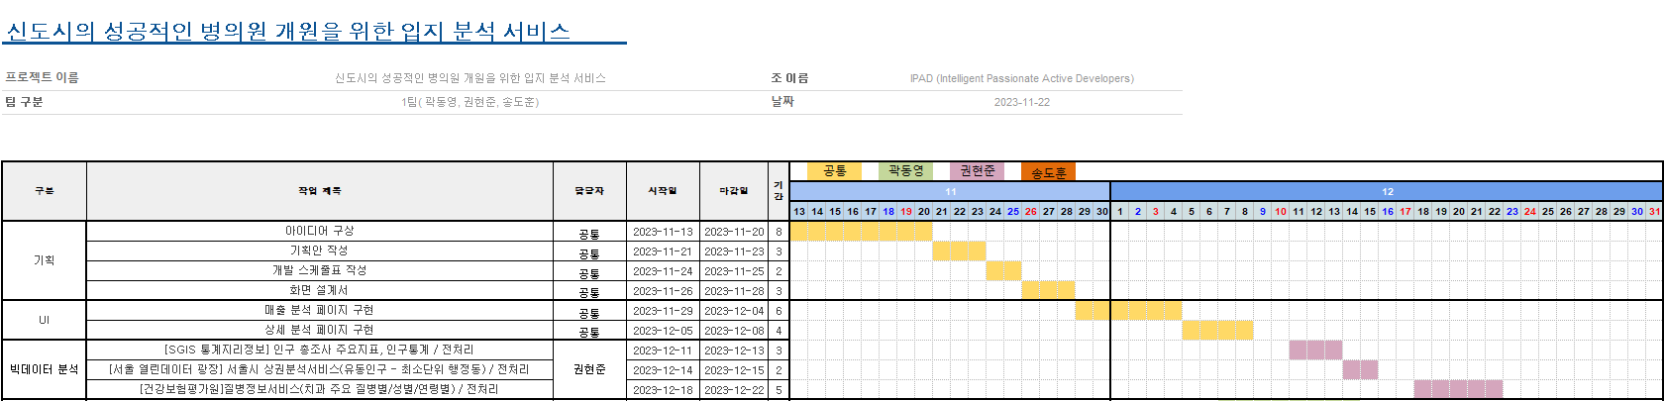
개발 스케줄표
PROJECT Ⅰ

Slide 11
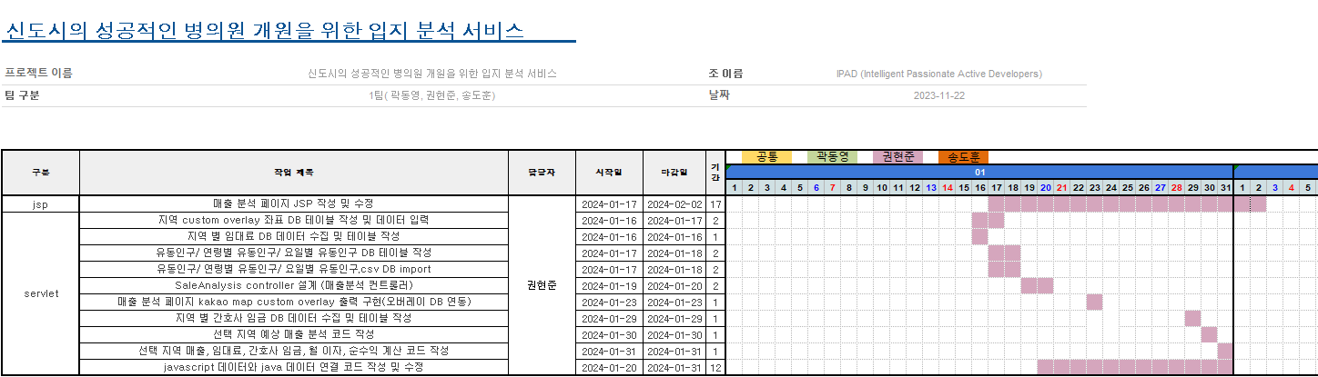
개발 스케줄표
PROJECT Ⅱ

Slide 12
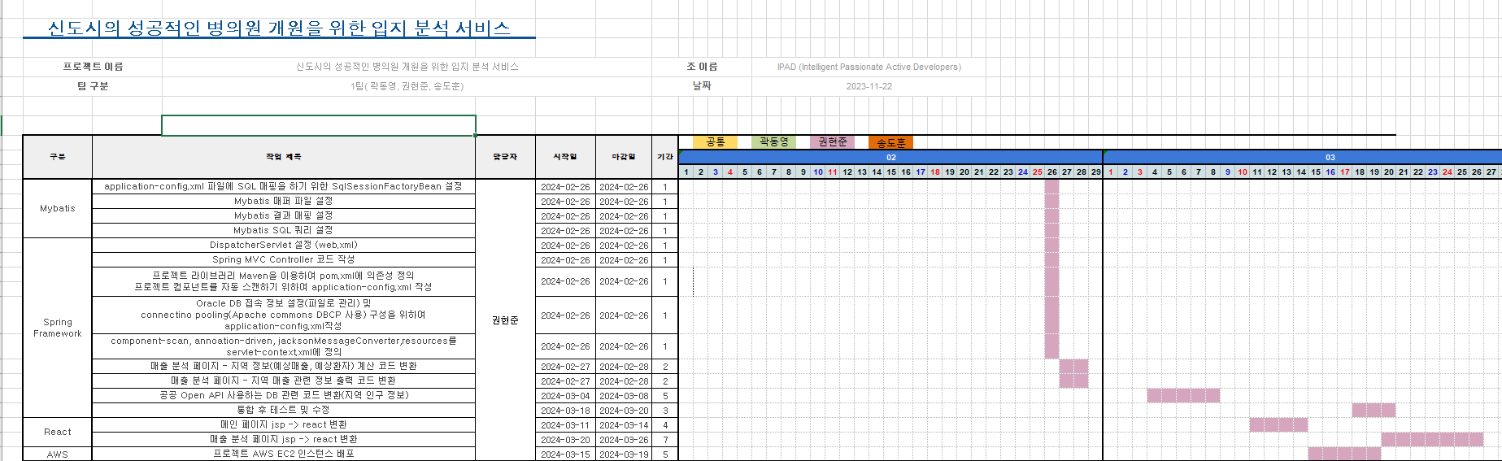
개발 스케줄표
PROJECT Ⅲ

Slide 13
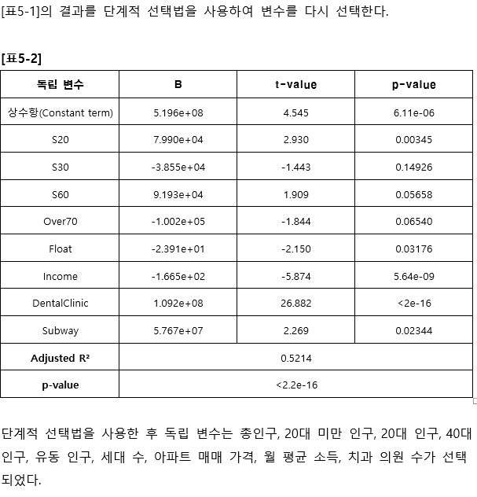
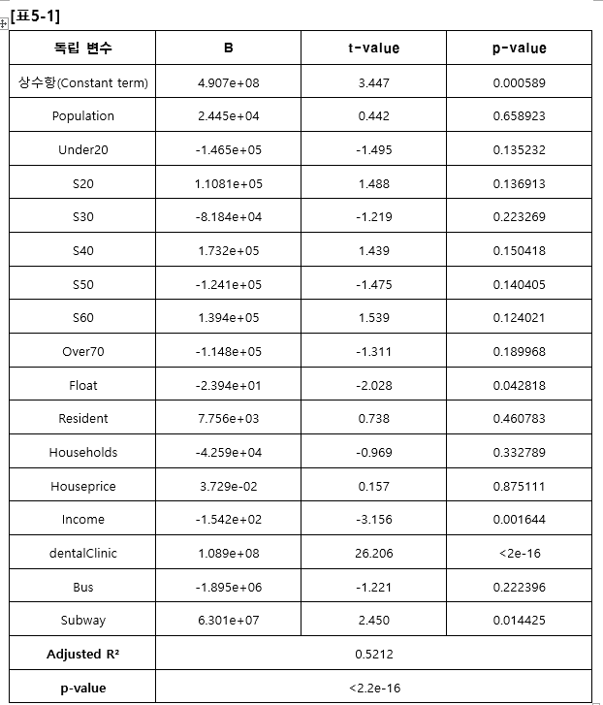
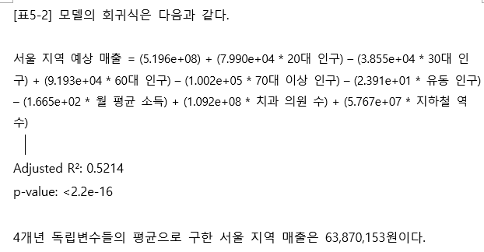
주요 서비스 기능
매출분석 서비스 예상매출 회귀식
서울의 행정동 425개, 4개년 총 1700개의
지역 매출 데이터를 회귀분석에 사용.
데이터를 수집할때 데이터마다 조사 기간이 달랐기 때문에 한달을 기준으로 데이터들을 조정하였다. 분기별로 나누어져 있는 데이터는 해당 연도의 4분기 데이터를 사용하였다.
데이터의 일관성을 위하여 소수점이 나오는 데이터는 모두 반올림하여 정수 형식으로 통일하였다.
종속변수 : 매출
독립변수 : 인구, 연령별 인구, 유동 인구, 상주 인구, 세대 수, 아파트 매매가격, 월 평균 소득, 치과 의원 수, 버스 정류장 수, 지하철역 수
독립변수의 변화에 따른 모델을 구하기 위해 다중선형 회귀분석을 사용한다. 회귀분석의 적합성을 높이기 위한 변수 선택법으로는 단계적 선택법(stepwise selection) 을 사용한다.
회귀식을 도출 후 독립 변수들 간의 단위 차이가 큰 점을 고려하여 각 독립 변수마다 상용 로그를 사용하여 변수 간의 단위 차이를 작게 만들고 식에 대입한다.

Slide 14
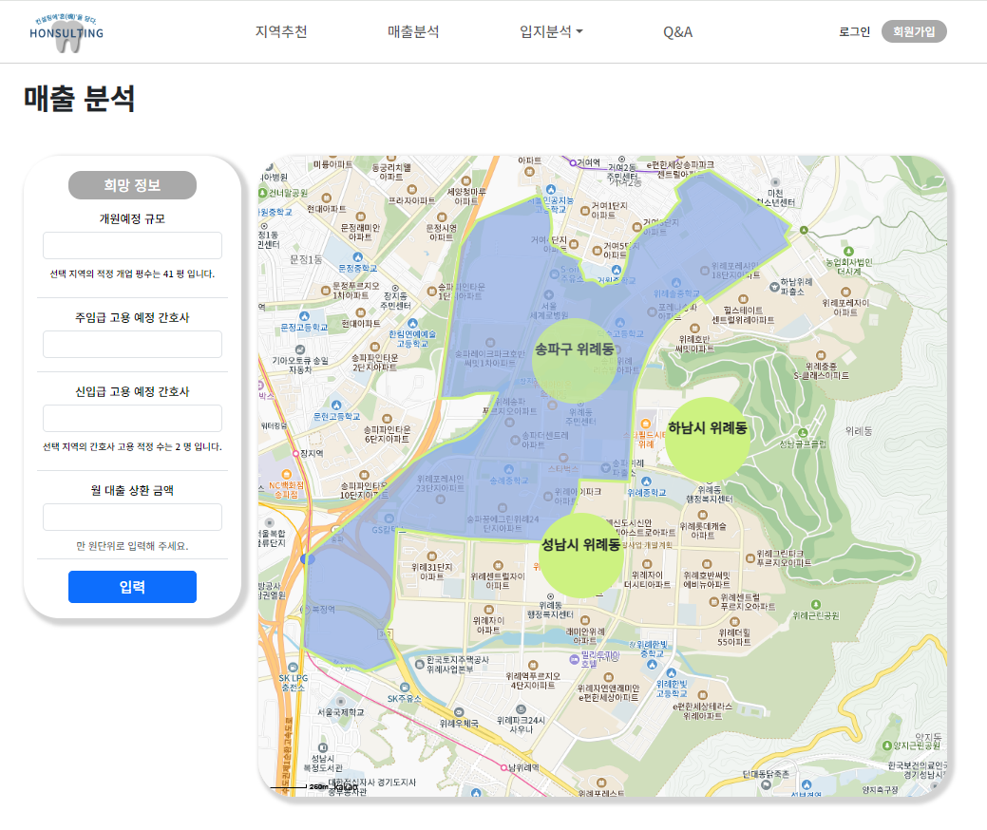
주요 서비스 기능
매출분석 서비스
@PostConstruct Annotation을 활용하여 Spring Bean이 초기화되고 모든 의존성이 주입된 후에 지역 데이터 테이블에 데이터 삽입
SGIS 공공 API를 이용하여 인구 데이터를 map형태로 삽입할 map
SGIS 연령별 인구데이터를 삽입할때 사용될 기준 값은 age
지역별 독립변수의 다른 데이터를 직접 넣을때 사용할 updateRegionDataVO
세 변수를 parameter로 받아서 mapper의 parameterType으로 선언
지역 선택 시 해당 지역의 지역 코드(행정동 코드== adm_cd) 서버에 전송
서버에서 받은 지역 코드(adm_cd)로 지역 데이터 DB에서 맞는 지역 데이터 조회
DB에 저장된 지역 데이터를 예상환자수 회귀식의 독립 변수 값에 삽입 후 계산
구해진 예상방문환자수를 기반으로 추천 평수, 고용 간호사 수 계산
계산된 데이터를 희망 정보 입력 칸 아래 표시

Slide 15
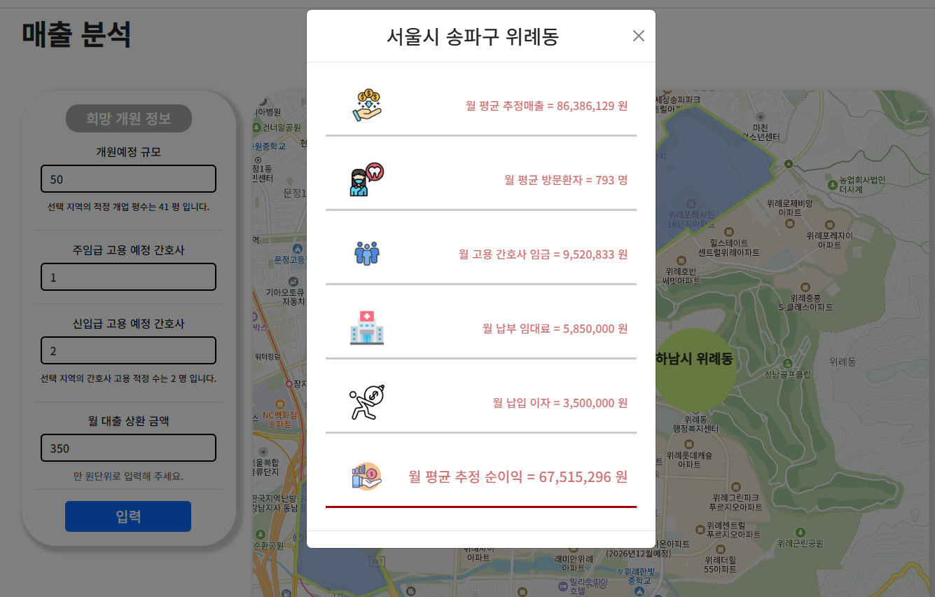
주요 서비스 기능
매출분석 서비스
지역 선택시 보내지는 지역 코드(adm_cd)로 지역 데이터 조회
지역 데이터를 사용하여 R Studio로 도출한 예상매출 회귀식 변수에
데이터 입력 후 예상 매출 도출
< 고정비 >
해당 지역의 연차별 간호사 임금 * 입력한 고용 예정 간호사 수로 임금 계산
해당 지역의 임대료 * 입력한 임대 평수로 월 납부 임대료 계산
입력한 월 납입 이자
예상 매출 –고정비를 제외하여 월 평균 추정 순수익 도출

Slide 16
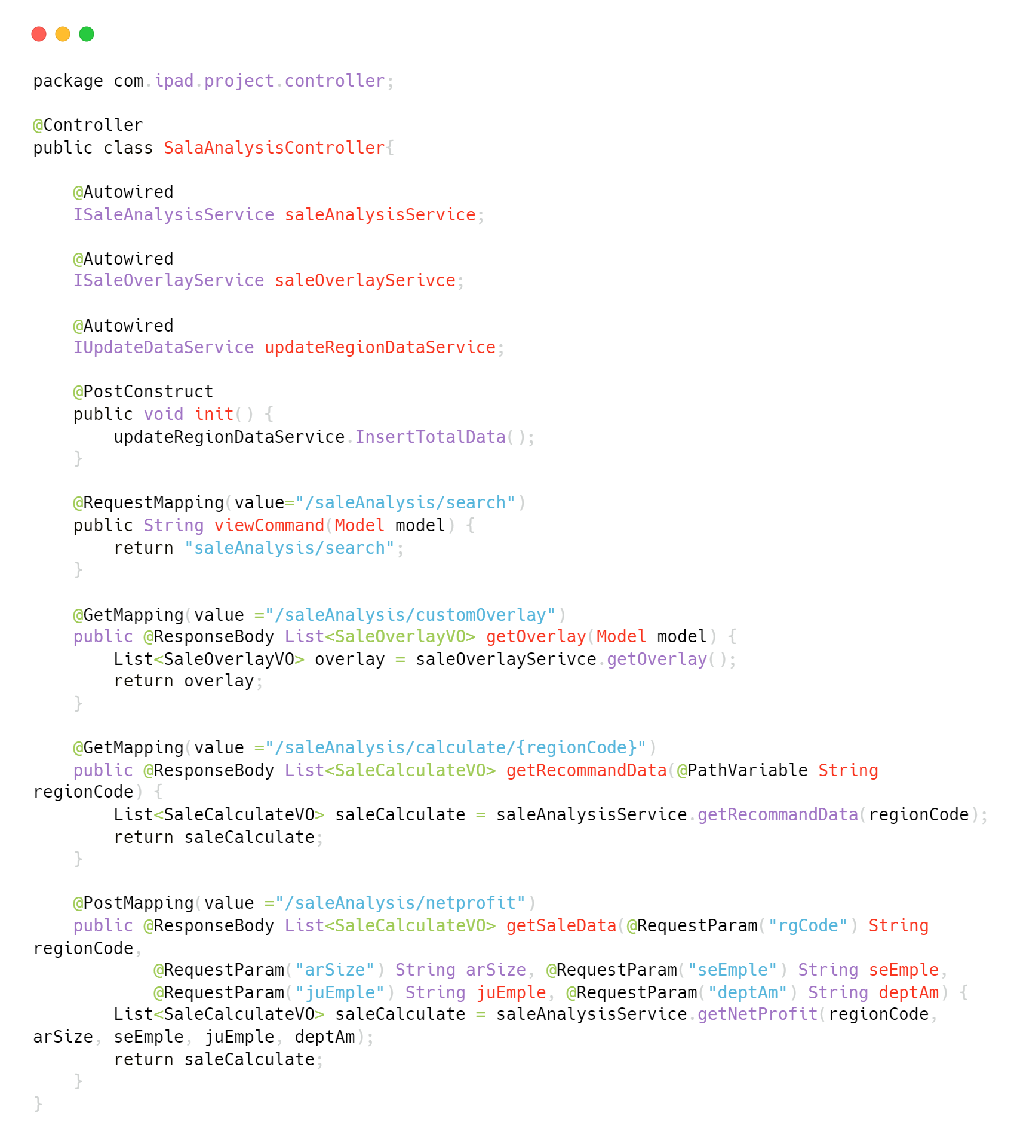
프로젝트 (Spring Framework) 소스 코드
SaleAnalysisController
MVC Controller 지정
ISaleAnalysisService 타입의 빈 의존성 주입
SaleAnalysisController 빈 초기화 시
지역데이터를 삽입하는 초기화 작업 실행
saleAnalysis/calculate의 경로로 GET요청을 처리
@PathVariable은 경로 변수의 값을 매개변수에 바인딩
요청 URL과 매서드 매핑 search.jsp 페이지를 응답
saleAnalysis/netprofit의 경로로 POST요청을 처리
@RequestParam은 요청의 parameter값을
매개변수에 바인딩

Slide 17
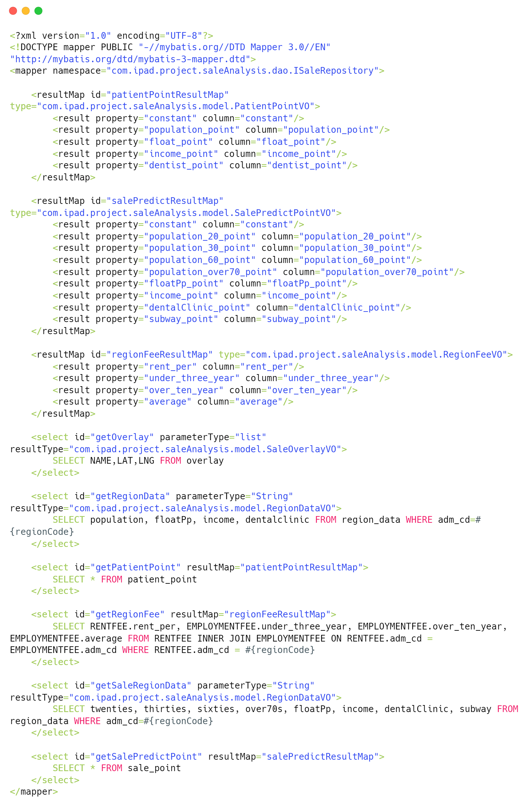
프로젝트 (Spring Framework) 소스 코드
Spring dao saleMapper
resultMap을 사용하여 SQL 결과를 자바 객체에 매핑
Select 쿼리를 사용하여 데이터베이스로부터 데이터를 조회
및 각각의 쿼리에 매개변수(parameterType)과
결과 타입(resultType or resultMap) 지정

Slide 18
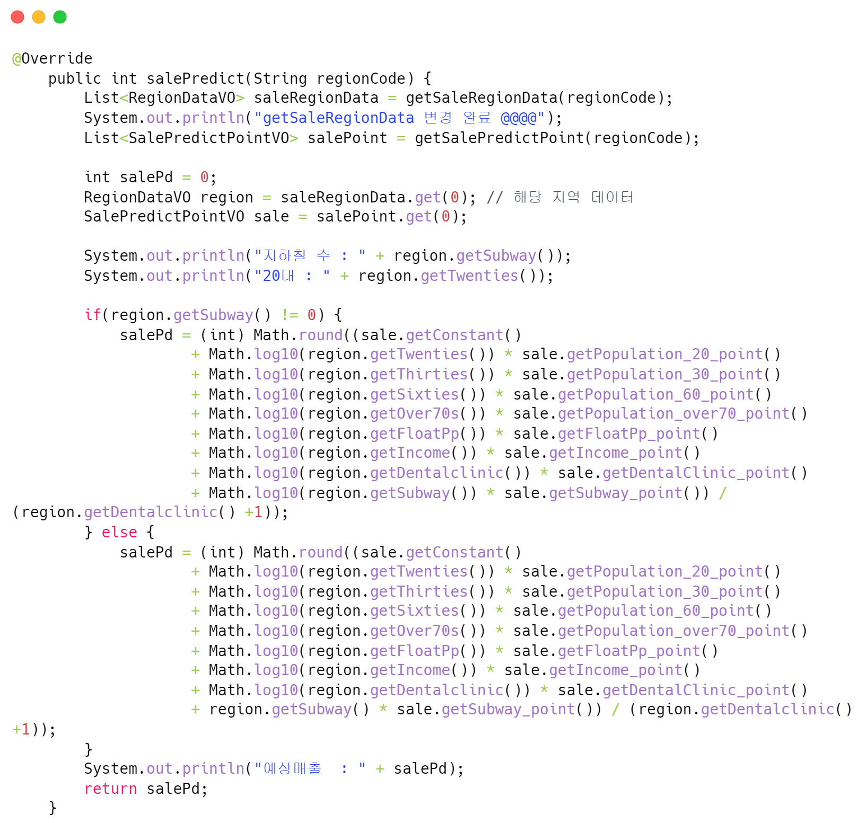
프로젝트 (Spring Framework) 소스 코드
Spring Service salePredict
DB로부터 regionCode 에 해당하는 지역의 데이터를 가져와
saleRegionData와 salePoint 리스트에 각각 저장
사용자가 선택한 지역의 regionCode에 따라 가져온 regionData를 region 객체에 넣은 후 예상매출 회귀식이 저장되어 있는 salePredictPoint의 데이터를 sale에 넣은 후 회귀식의 변수에 regionData를 넣어서 예상매출 계산
로그에는 0이 존재하지 않기 때문에 regionData의 subway가 0인
경우와 0이 아닌 경우로 나누어 saleRegionData와 salePoint의
리스트에 저장되어있는 데이터를 이용하여 예상매출 계산

Slide 19
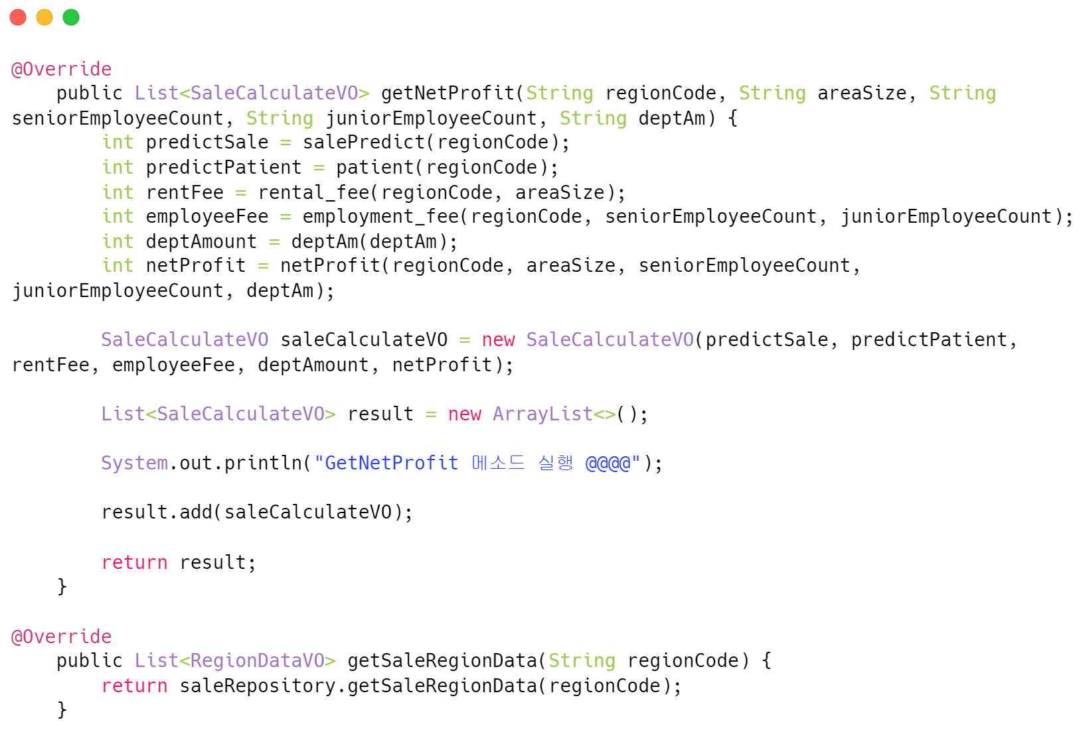
프로젝트 (Spring Framework) 소스 코드
Spring Service getNetProfit
요청시 받은 parameter의 값들을 매개변수에 저장
Service 메소드를 사용하여 요청시 받은 parameter로 임대료, 고용비용, 부채금액 등을 계산하고 순수익을 도출
도출된 데이터를 saleCalculateVO의 생성자를 활용하여 List형태로 저장 후 return

Slide 20
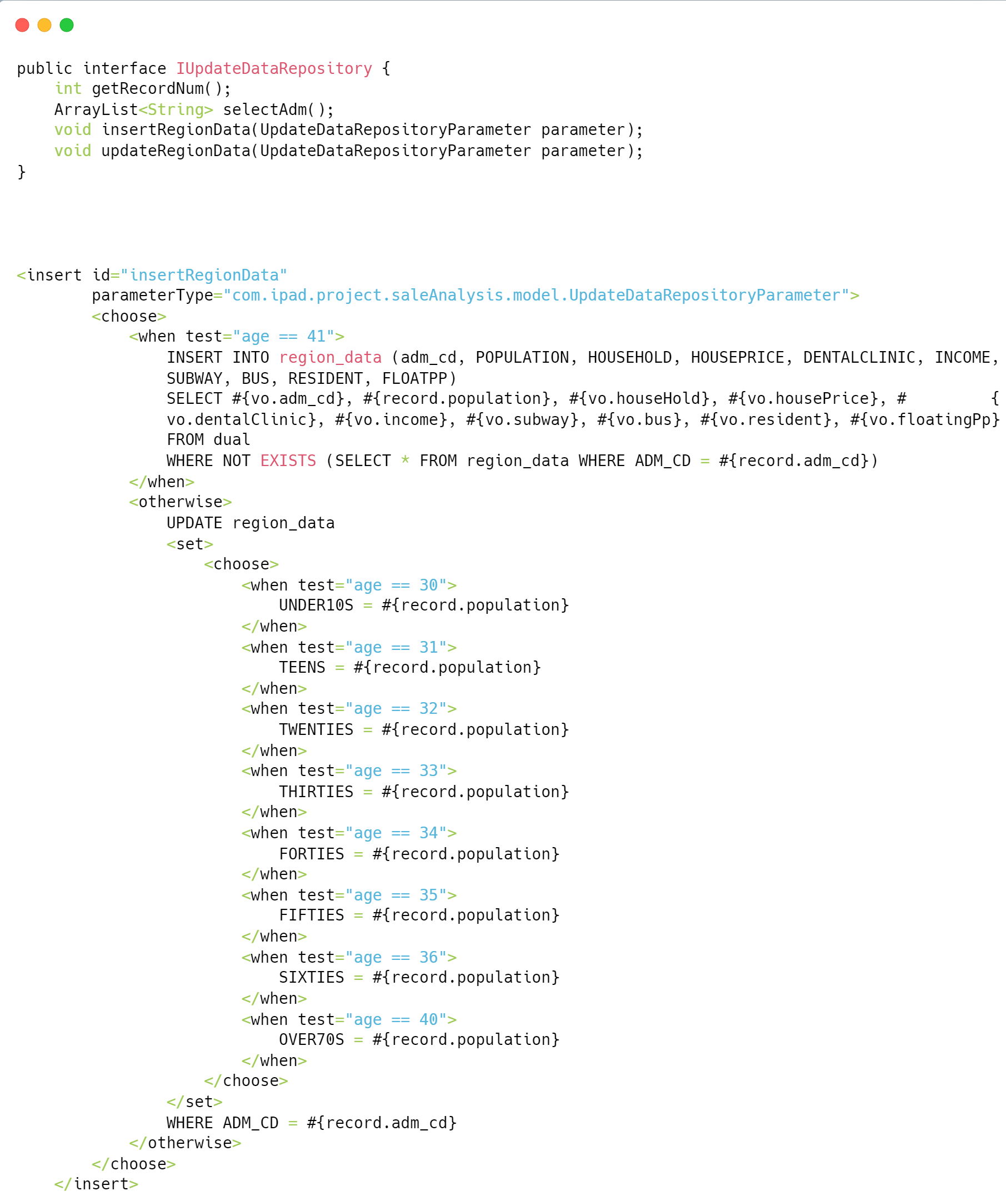
프로젝트 (Spring Framework) 소스 코드
Spring dao UpdateDataRepository & UpdateDataMapper
UpdateDataRepository의 instance를 parameter로 받아 mapper에 전달
parameterType을 model.UpdateDataRepositoryParameter로 설정
UpdateDataRepositoryParameter 중 age를 조건으로 데이터 삽입

Slide 21
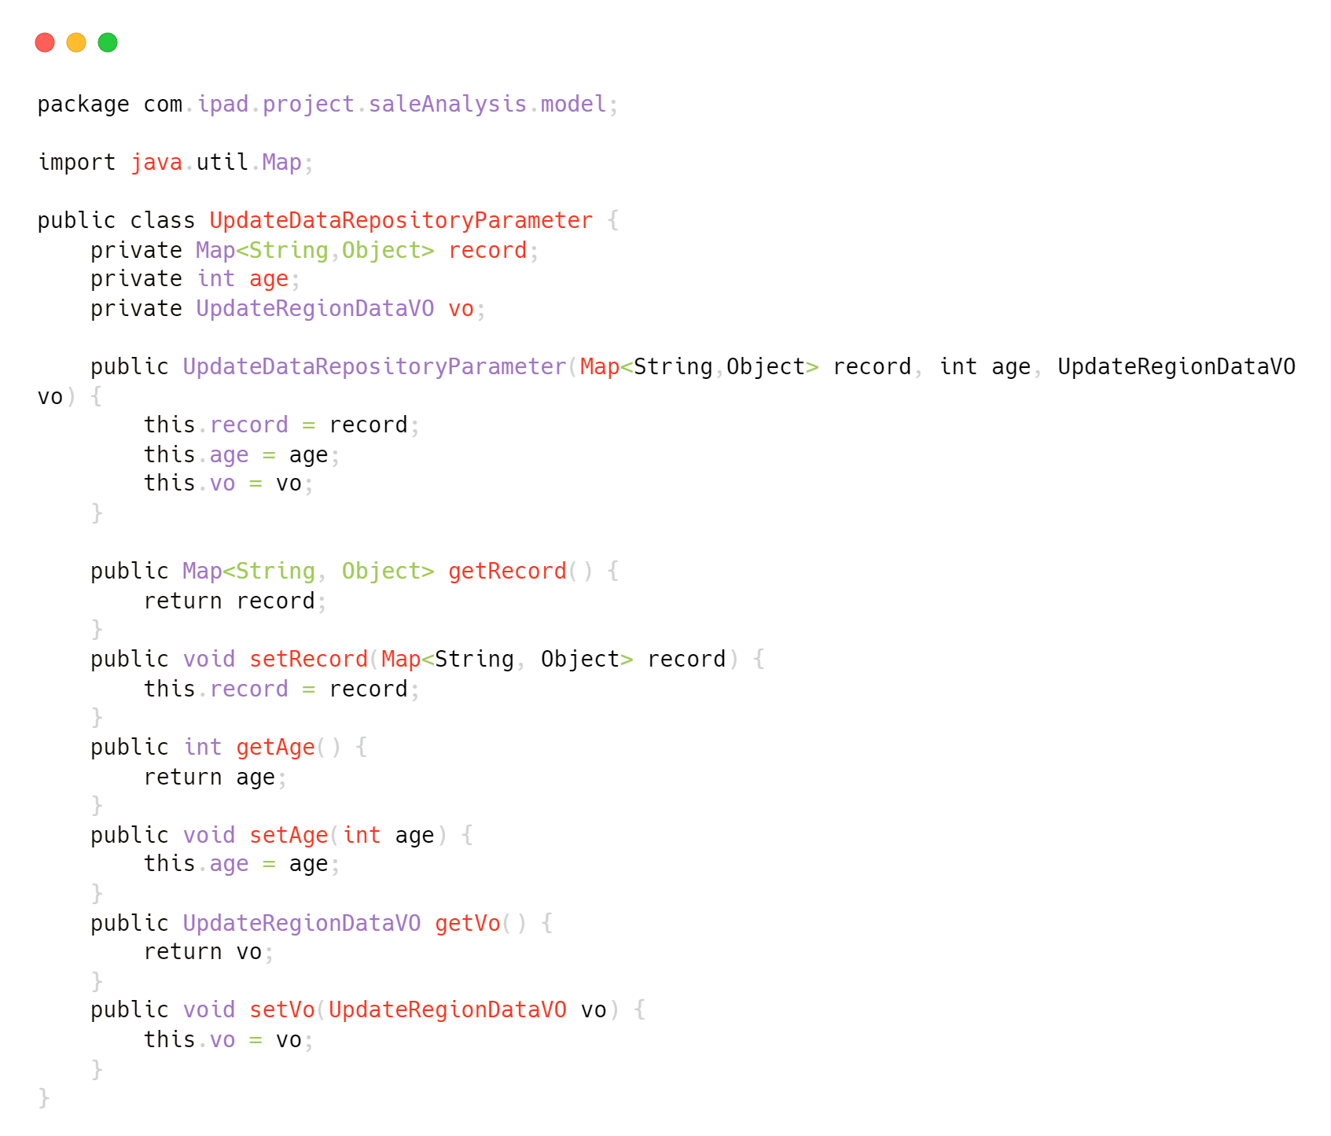
프로젝트 (Spring Framework) 소스 코드
Model UpdateDataRepositoryParameter
공공API에서 가져온 데이터는 MAP,
공공API에서 가져올 데이터를 나누는 기준(연령대)는 int,
코드로 직접 넣을 데이터는 VO로 지정

Slide 22
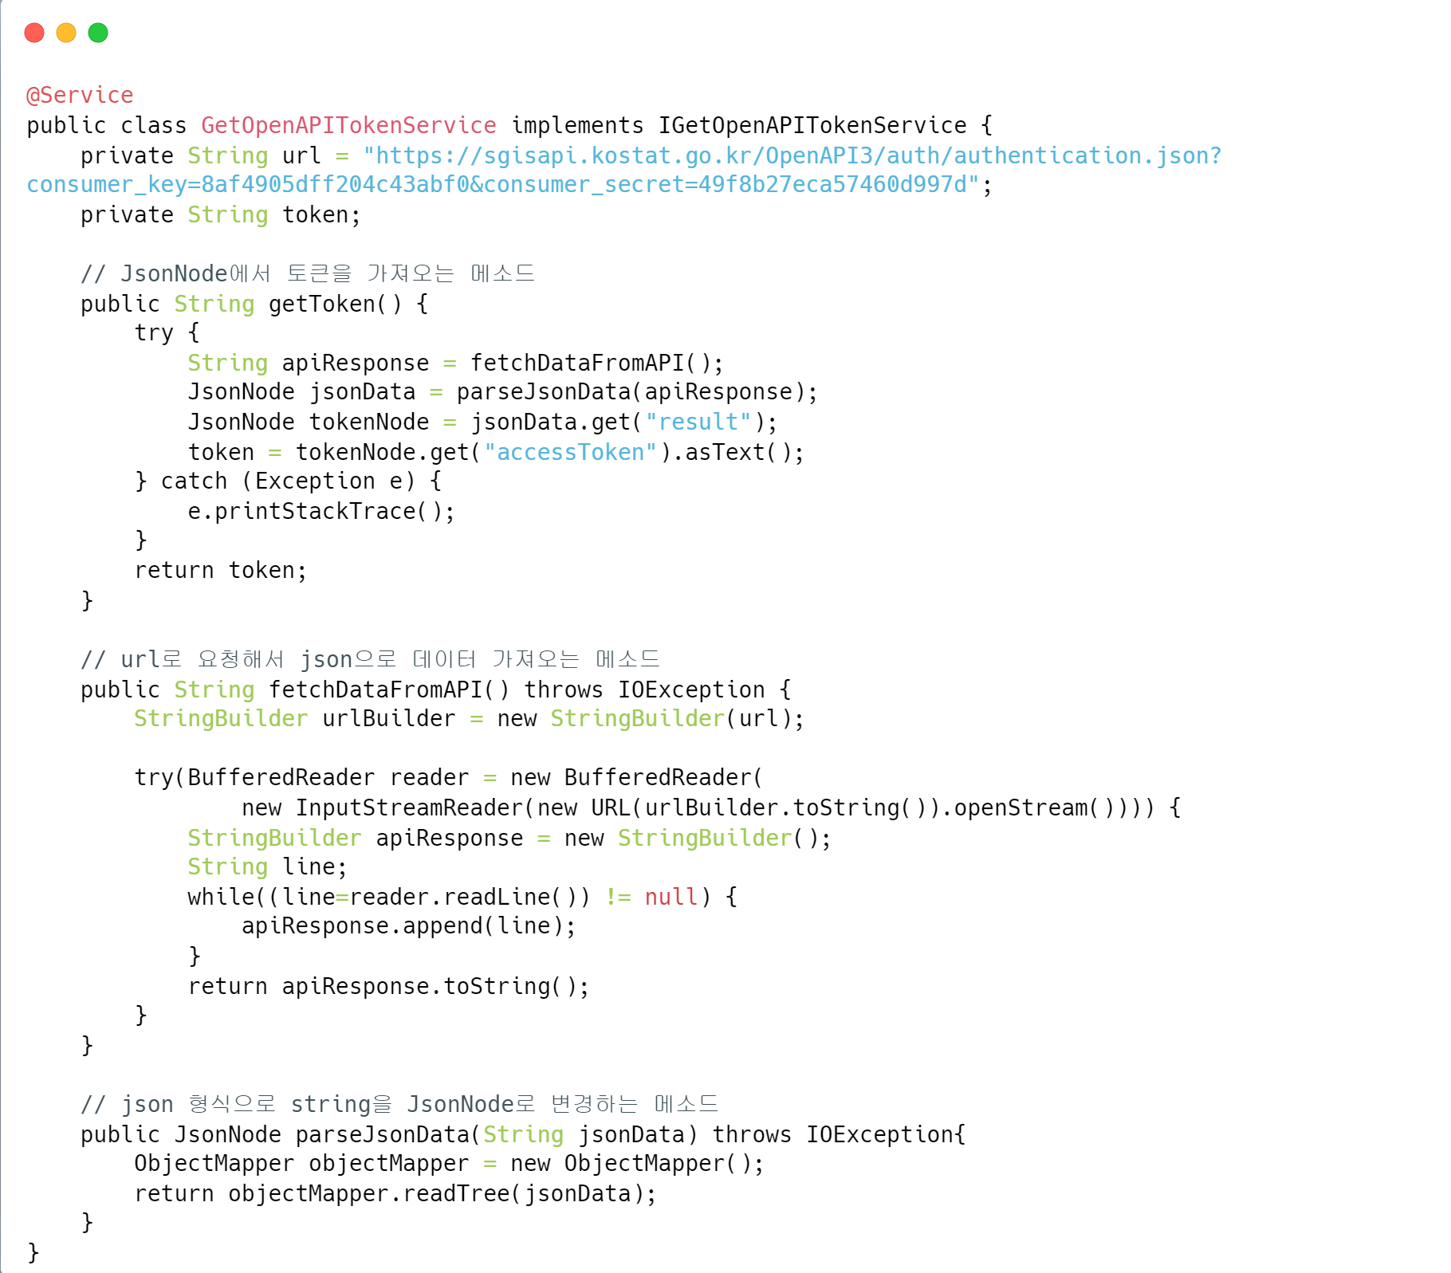
프로젝트 (Spring Framework) 소스 코드
Service getOpenAPITokenService
사용할 공공DB API url 변수 선언
JsonData를 JsonNode형태로 바꿔주는 parseJsonData() 메소드를 통해 “result” 키에 해당하는 데이터를 가져온 뒤 “accessToken”을 추출한 뒤 token에 저장
StringBuilder를 통해 URL 생성,
해당 URL에서 정보를 읽어오기 위해 openStream() 메서드 호출
BufferedReader를 사용하여 문자 스트림을 읽을 수 있도록 버퍼링
StringBuilder에 읽어들인 데이터를 한줄씩 저장
모두 읽어드린 후에 String(문자열)화 하여 반환
ObjectMapper 객체를 생성하고 주어진 JSON 문자열을 Jackson
라이브러리에서 제공하는 ObjectMapper 클래스 메소드
readTree를 사용하여 JSON 문자열을 Java에서 사용가능한
JsonNode 객체로 변환

Slide 23
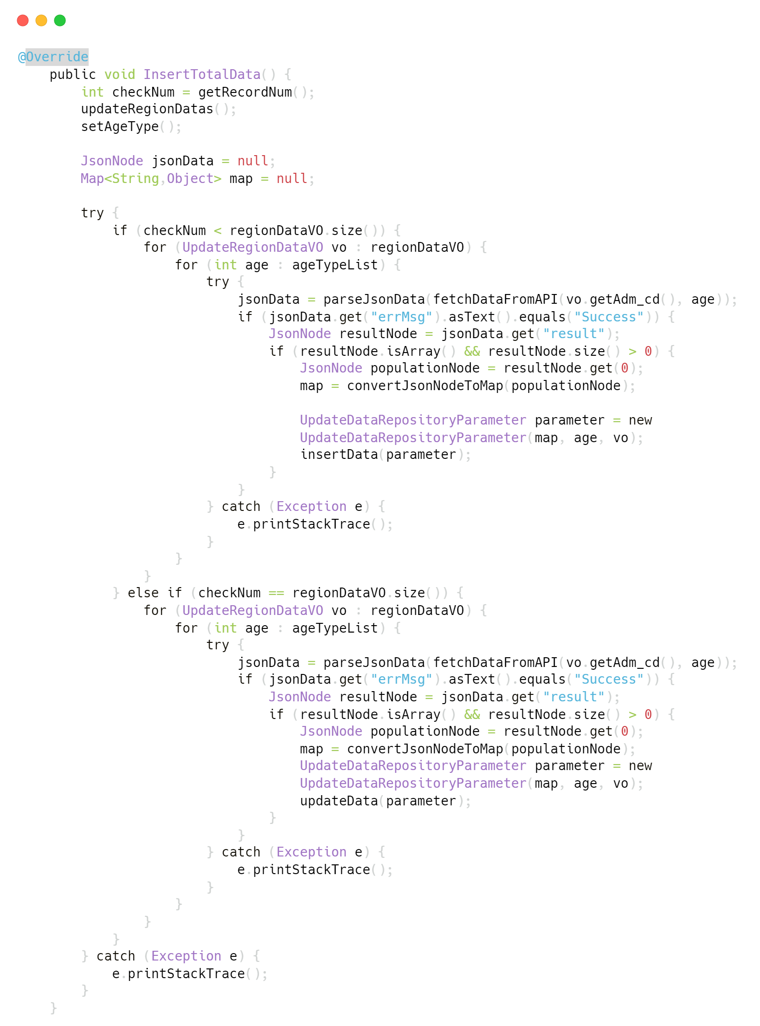
프로젝트 (Spring Framework) 소스 코드
Spring Service UpdateDataService
직접 코드로 삽입할 데이터를 ArrayList에 넣는updateRegionData()와 공공DB의 연령별 인구데이터를 가져올 기준이 되는 데이터를 ArrayList에 넣는 setAgeType() 실행
공공API에서 불러온 데이터를 JsonNode형태로 저장
저장된 JsonNode를 map으로 변환
코드로 직접 넣을 데이터(vo)와 공공API 연령별 데이터 기준(age)와 공공API의 데이터(map)을 parameter로 저장

Slide 24
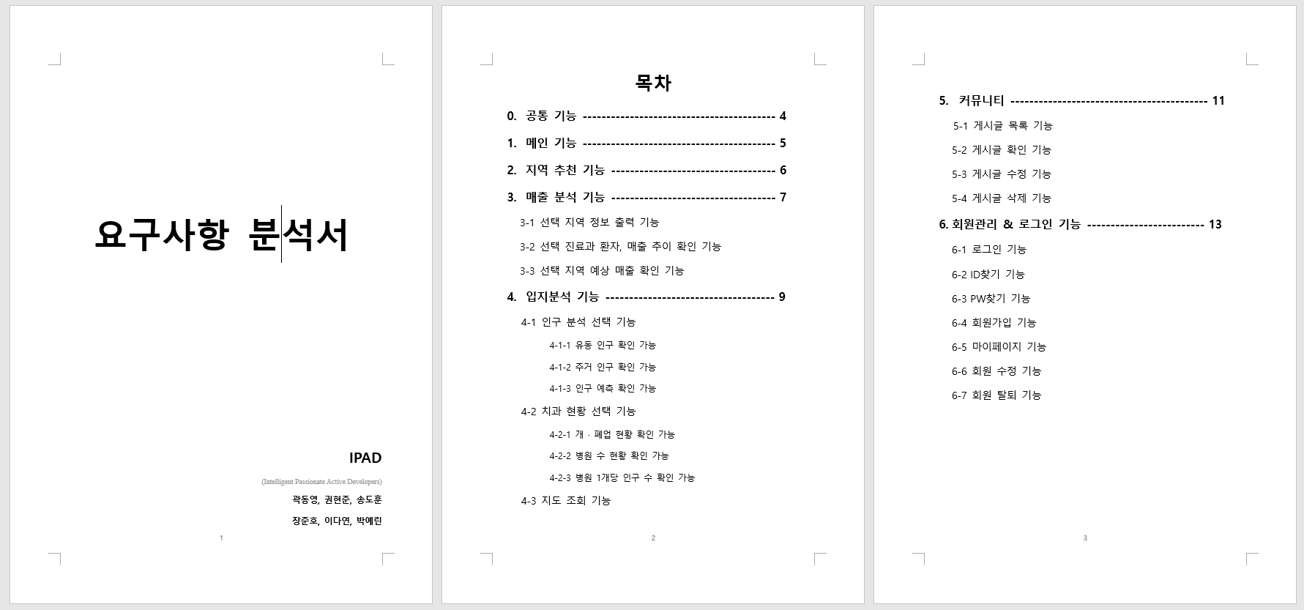
요구사항 분석서

Slide 25
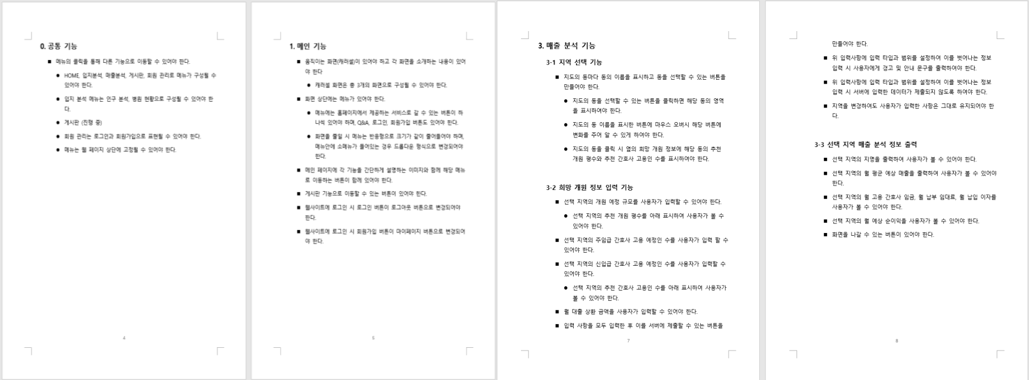
요구사항 분석서

Slide 26
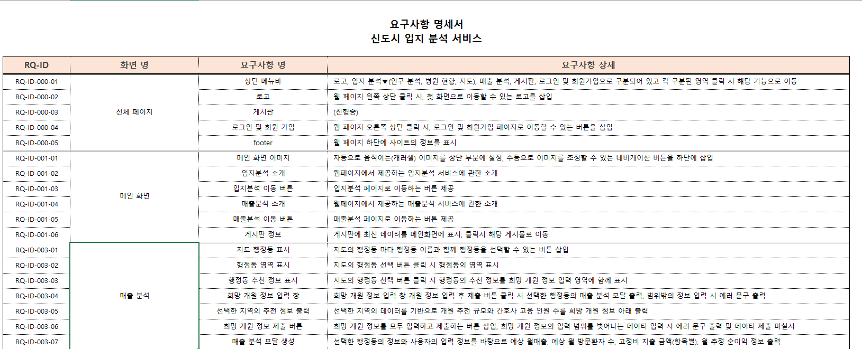
요구사항 명세서

Slide 27
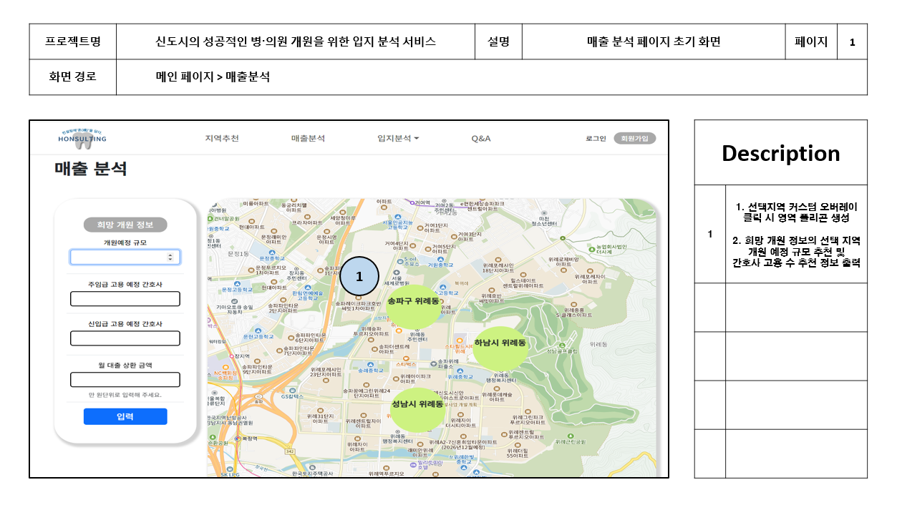
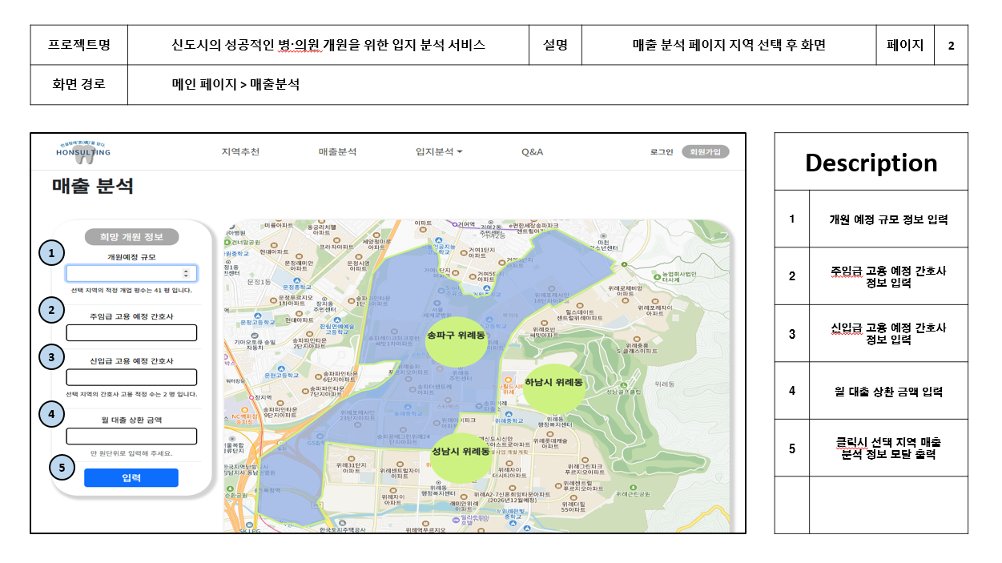
화면 설계서
지역 선택 및 정보 입력

Slide 28
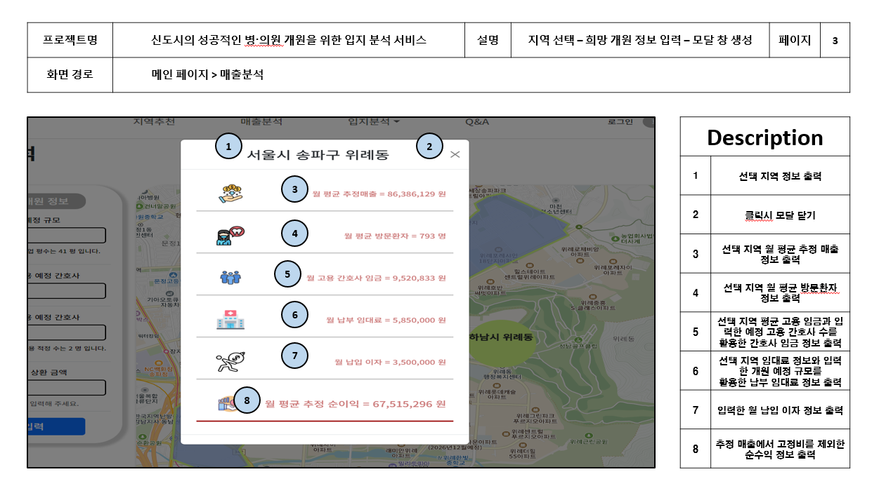
화면 설계서
선택 지역 매출 예상 정보

Slide 29
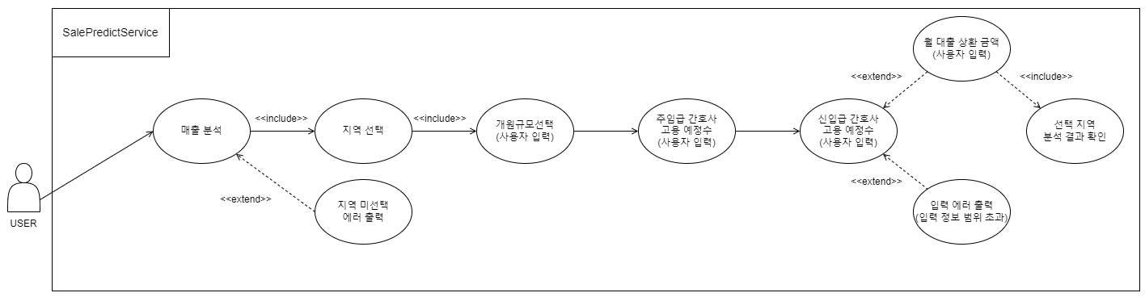
Usecase Diagram

Slide 30
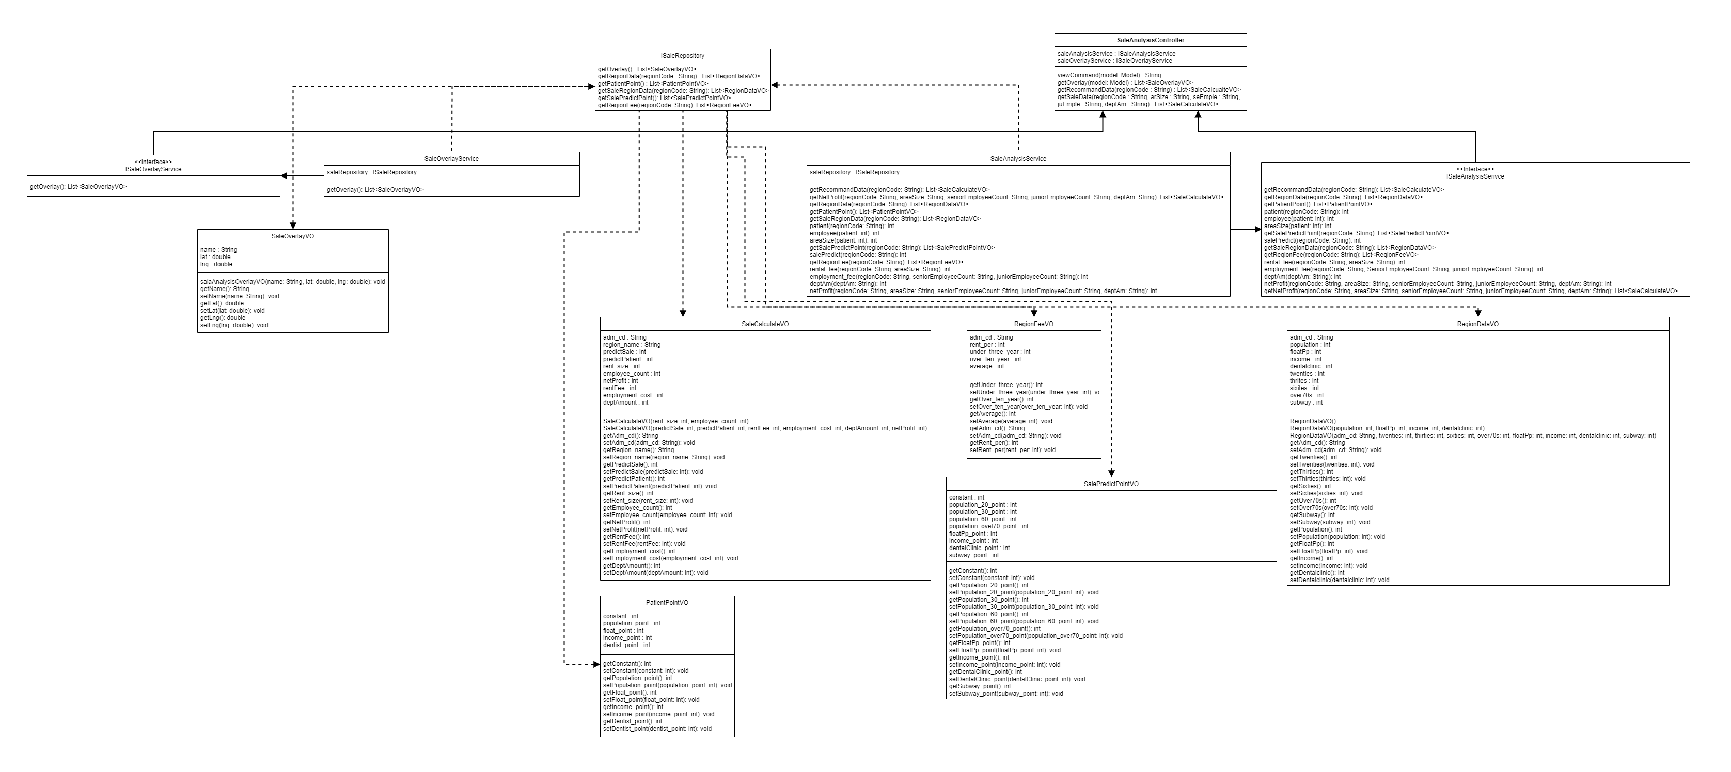
Class Diagram

Slide 31
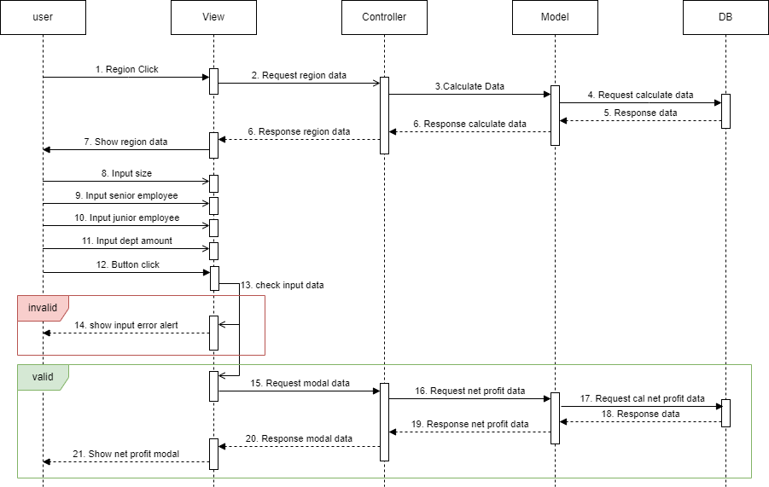
Sequence Diagram

Slide 32
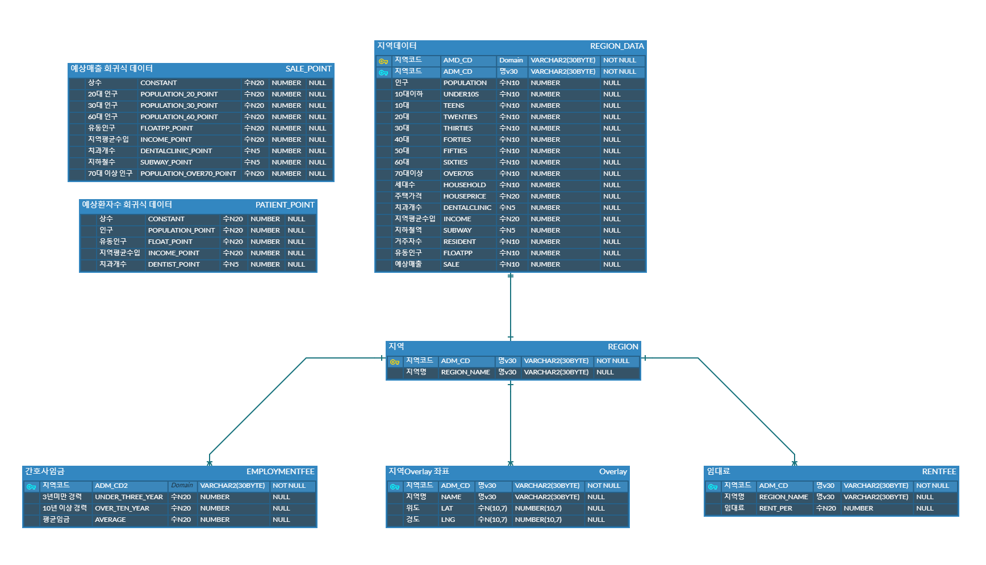
ER Diagram

Slide 33
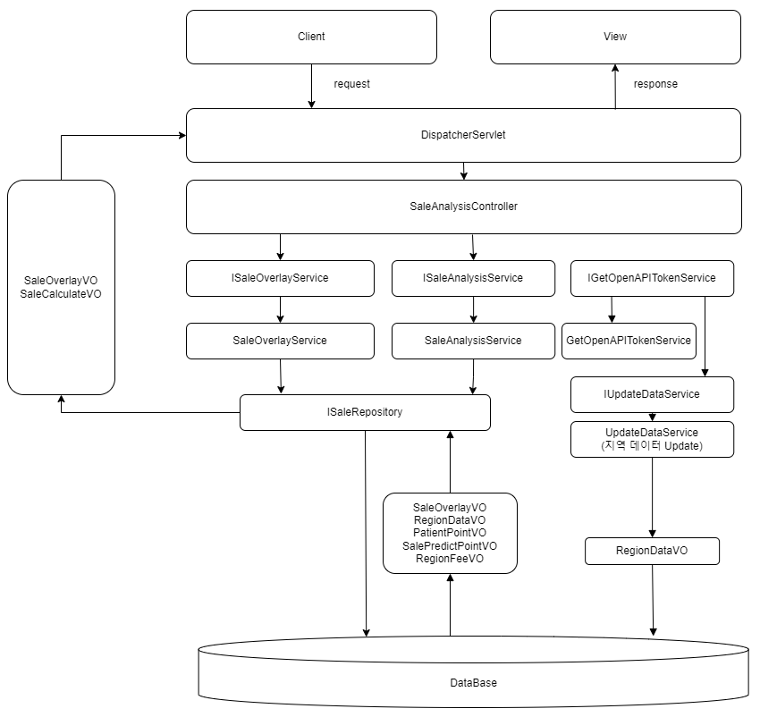
Software Architecture

Slide 34
향후 개발 계획
지역 데이터를 기반으로 마케팅 방법과 매출대비 마케팅 비용 추천 서비스 추가
HHI (Herfindal – Hirschman Index) 지수를 이용한 치과의원의 지역 경쟁률 산출
HHI 지수에 따라 지역 별 경쟁 등급을 구분한 뒤 Dao에서 Oracle DB로 데이터 INSERT
경쟁 등급 별 매출 대비 마케팅 지출 비용 비율 Dao에서 Oracle DB로 데이터 INSERT
지역 인구, 유동인구 데이터 분석과 HIRA 의료 OPEN API의 치과 주요 질병 연령별 데이터를 통해 지역 별 마케팅 KEYWORD 추천
지역별 지하철 이용객, 버스 정류장 이용객 연령별 수 데이터를 활용하여 산정된 매출 대비 마케팅 비용 범위 내의 최대 효율 마케팅 방법 추천
예상 매출 산정의 새로운 회귀 모델 도출 시도
문제점 : 현 프로젝트의 월 예상 매출 회귀 모델은 모델의 적합도와 평가가 제대로 이루어지지 못한 문제점이 있습니다. 변수의 수에 따라 계속하여 증가하거나, 감소하는 문제점이 있습니다. 또한 데이터의 부족으로 근무 간호사 수를 회귀 모델의 변수에 넣지 못하였습니다. 또한 현재의 회귀식 도출에는 단위가 큰 아파트 매매가격, 유동 인구, 상주 인구 등과의 다른 변수간의 단위 차이를 줄이기 위하여 모든 변수에 로그를 사용 하였는데 이는 잘못된 접근 방식입니다.
보완 : 새로운 회귀 모델 도출을 위한 회귀 분석을 하며 모델의 적합도와 평가를 꼼꼼히 진행하고, 한계이익 함수를 회귀 분석을 통해 도출하여 변수가 일정이상 증가 혹은 하락하는 경우 영향력이 점차 하락하도록 하겠습니다. 추가적인 데이터의 수집으로 매출에 영향을 미치는 변수를 추가하도록 하겠습니다. 변수간의 단위 차이를 줄이기 위하여 사용한 로그를 변수의 분포가 왜곡되어 있는 경우에 변수 간의 상관 관계를 고려하여 필요한 변수에만 사용한 회귀식을 새로히 도출하겠습니다.

Slide 35
프로젝트 수행 소감
데이터 수집
어려움 : 프로젝트의 기획 후 지역의 예상 매출과 예상 환자 수의 회귀식 도출을 위한 데이터를 수집하는 과정에서 원하는 데이터가 없는 경우 어떤 데이터를 사용하여 원하는 데이터를 도출할 수 있을지 혹은 대체할 수 있는 데이터가 있는지 확인하고 찾는 과정에서 많은 어려움이 있었습니다.
극복 : 공공데이터 포털에서 OPEN API를 제공하는 데이터 중에서 필요한 데이터를 찾다보니 원하는 데이터를 찾지 못하였으나 파일 데이터를 Oracle DB에 바로 import 하는 법과 확인만 가능한 데이터들을 직접 DB에 넣는 법을 배우면서 원하는 데이터를 많이 찾을 수 있었고 팀원들과의 회의와 토론을 통해서 대체 가능한 데이터를 찾아보는 방식으로 해결할 수 있었습니다.
프로그래밍 기술
정체 : 1차 프로젝트를 시작하고 가장 먼저 마주한 어려움은 Javascript의 활용이었습니다. 동적인 화면을 만들기 위해서 Javascript를 사용해야 했지만 Javascript에 대한 이해가 부족한 상태에서 프로젝트를 시작하였기에 Kakao API 를 활용하여 지도를 생성하고 지도에 제가 하는 형태의 변화를 주기가 어려웠습니다. 2차 프로젝트에서의 기술적 측면의 어려움은 클라이언트와 서버 간의 비동기적 통신을 구현하는 것이었습니다. 클라이언트의 입력에 따라 화면의 데이터를 변화시키는 것 또한 어려웠지만 비동기적 통신의 순서를 관리하는데 많은 시간이 소요되었습니다.
발전 : 1차 프로젝트의 Javascript 사용의 어려움과 2차 프로젝트의 비동기 통신의 구현의 어려움은 모두 반복적으로 다른 사람의 코드를 보는 것으로 해결되었습니다. 먼저 정체되고 해결되지 않는 부분의 이론을 책과 검색을 통해 확인하고 다른 사람의 코드를 보며 어떤 방식으로 작동이 되는지에 대한 현상적 파악이 도움이 되어 정체기를 넘어갈 수 있었습니다.

Slide 36
감사합니다.

